Slide 1
青岛胶州市中赵项目汇报
2021-4-08
内部资料 注意保密

Slide 2
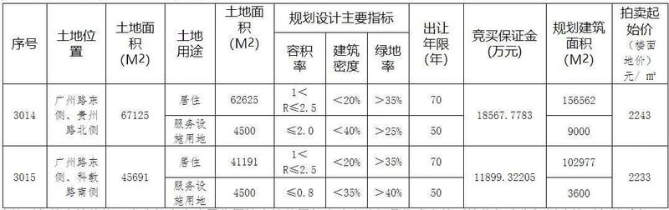
1.1项目背景
底价收入囊中，这两宗地块总占地面积合计112816㎡，规划总建面27．2万㎡，成交总价60934.2007万元，约合6.09亿元。
44

Slide 3
1.1项目背景
编号2020－16－3014位于胶州市广州路东侧，贵州路北侧，占地面积67125㎡，规划建面165563㎡（包含9000㎡服务设施用地）；其中容积率≤2．5，建筑密度≤20％，绿地率≥35％，楼面起始价2243元／㎡，起拍总价1．86亿元。该地块成交总价37135.5566万元，超过3.7亿元。
编号2020－16－3015位于胶州市广州路东侧，科教路南侧，占地面积45691㎡，规划建面106577㎡（包含3600㎡服务设施用地）；其中容积率≤2．5，建筑密度≤20％，绿地率≥35％，楼面起始价2233元／㎡，起拍总价1．19亿元。这幅地块成交总价23798.6441万元，约合2.38亿元。

Slide 4
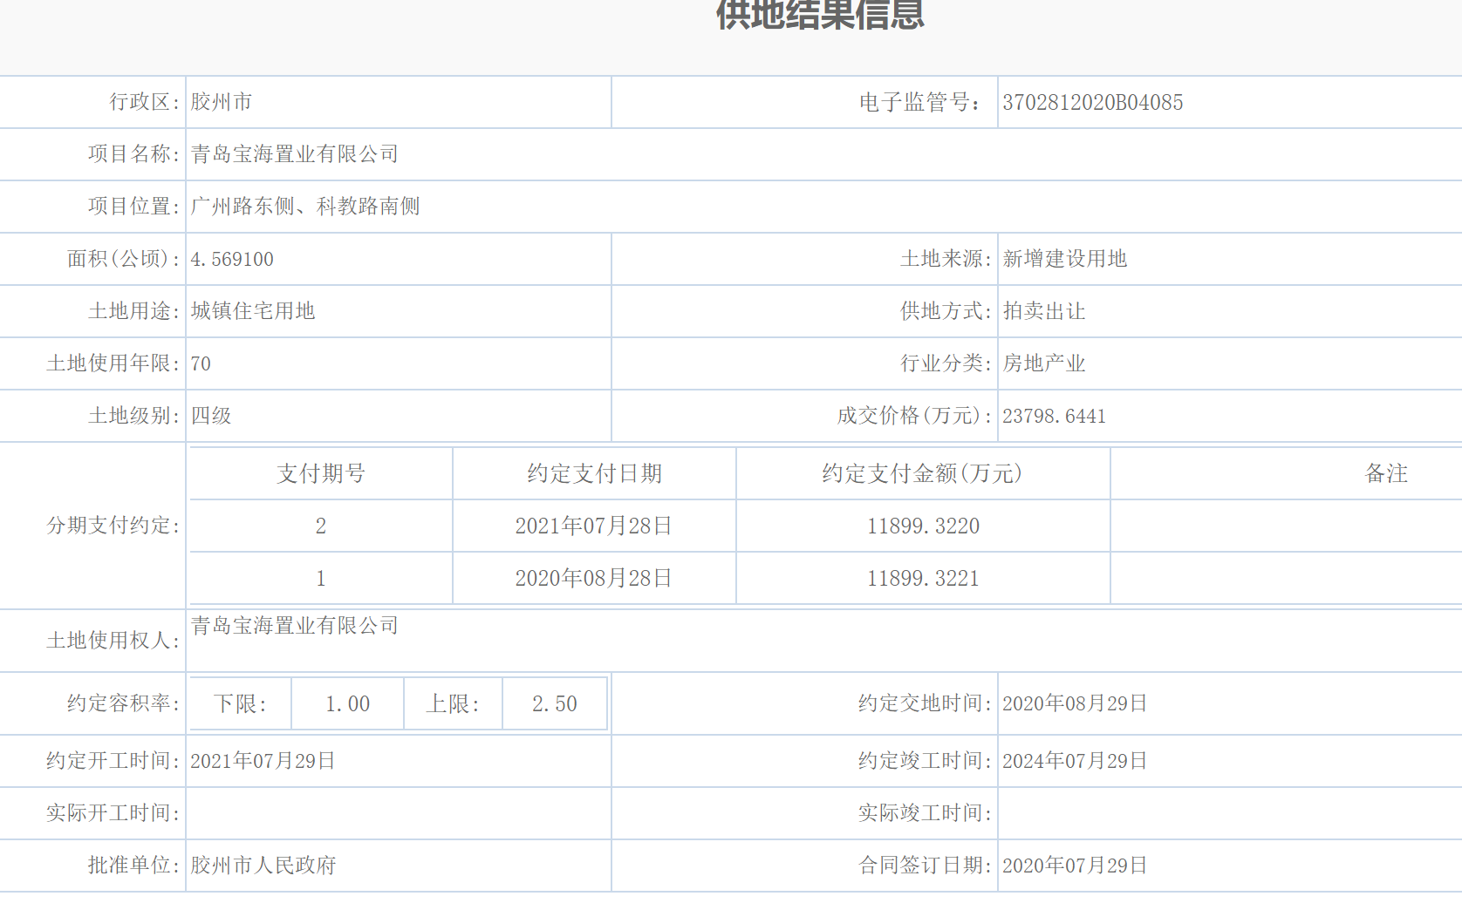
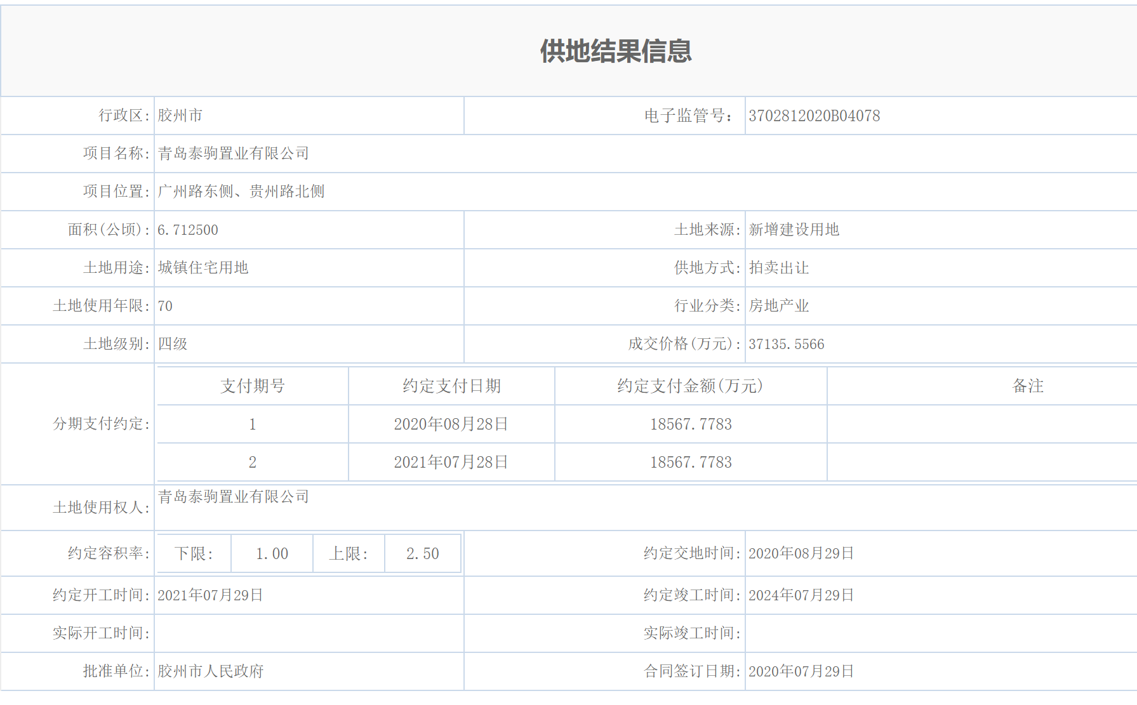
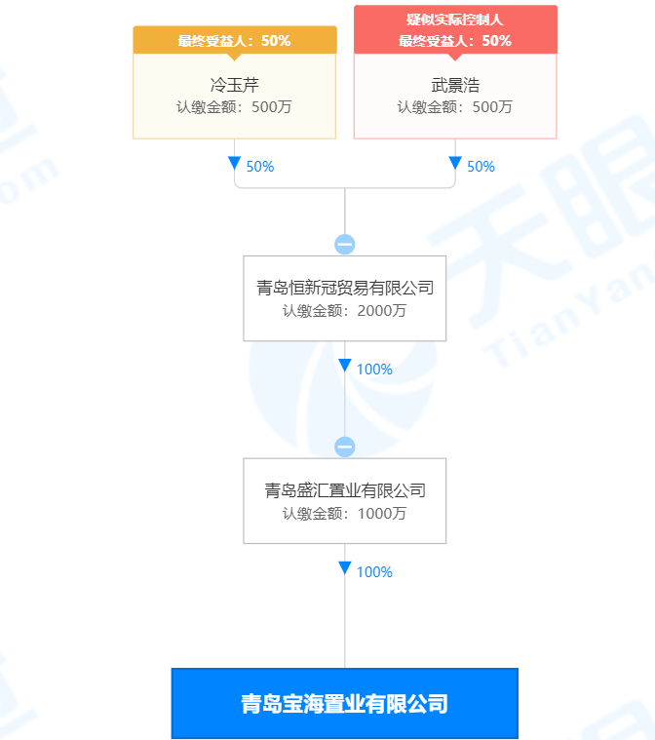
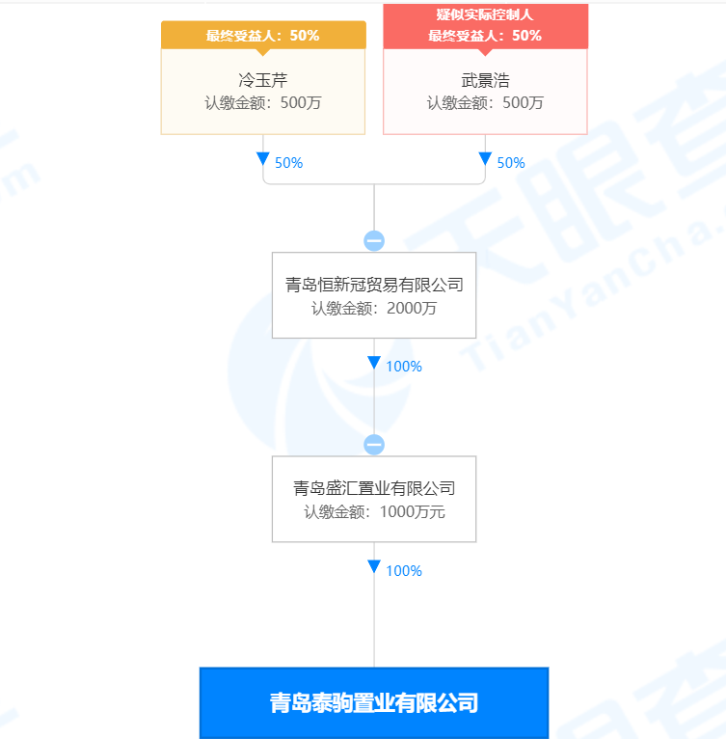
1.1项目背景

Slide 5
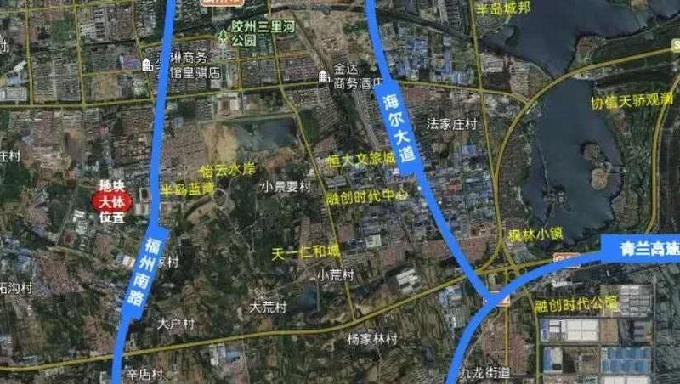
1.2 项目位置
这两宗地块紧邻青年水库，距离胶州市政府3公里范围内，区域内生活、交通、教育等配套正在逐步完善。目前，该片区在售新盘相对较多，且产品类型相对丰富。如天一仁和城、鸿锦凤凰新城、湖尚一品等项目，新建住宅的价格大都在10000元／㎡左右。项目所属位置区位优势明显，系核心城区内待开发商住用地。
44

Slide 6
1.3 项目开发合作
1.项目已经付清土地款，手续已经办理到施工许可证。
2.项目方有意将项目转让或合作开发，具体合作方式可洽商。
44

